Slide 1

ỦY BAN NHÂN DÂN QUẬN LONG BIÊN
TRƯỜNG MẦM NON ĐỨC GIANG
GIÁO ÁN PHÁT TRIỂN NGÔN NGỮ
ĐỀ TÀI
THANH ÂM ĐẦM LẦY
GIÁO VIÊN: VŨ THỊ THỦY
LỚP MGN: B2
NĂM HỌC: 2024 - 2025

Slide 2
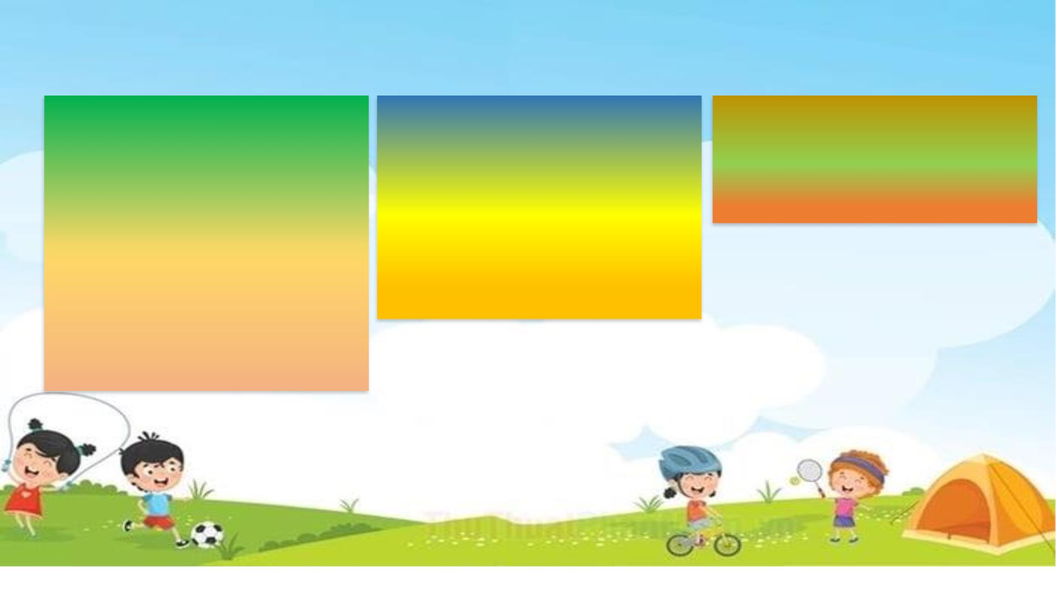
MỤC ĐÍCH – YÊU CẦU
*ꢀKỹꢀnăng:ꢀꢀꢀꢀꢀꢀꢀ
* Kiến thức:
* Thái độ:
- Trẻ biết tên truyện “Thanh âm đầm
lầy”, tên các nhân vật: Ếch con, Ễnh
- Trẻ trả lời các câu hỏi về câu
chuyện rõ ràng, mạch lạc.
-ꢀTrẻ tham gia hoạt động vui vẻ, thể
hiện sự hào hứng.
ương, Nhái bén, Voi con và Chuột con. - Trẻ nhớ nội dung và diễn biến câu
- Qua câu chuyện giáo dục trẻ yêu
quý, đoàn kết, giúp đỡ bạn bè.
-Trẻ hiểu nội dung câu chuyện: Trong
buổi hòa ca của họ nhà Ếch, cơn bão
ập đến làm 1 bạn ếch bị lạc. Voi, chuột
kết bè giúp ếch xanh tìm được nhà của
mình trong niềm vui hân hoan của họ
nhà ếch.
chuyện.
- Trẻ cảm nhận và thể hiện một số
bài hát với tiết tấu sôi nổi, nhẹ
nhàng phù hợp với nội dung câu
chuyện
- Trẻ hiểu thêm về môi trường sống
của họ hàng nhà ếch.

Slide 3

TRUYỆN: THANH ÂM ĐẦM LẦY

Slide 4

OẠP
ỘP
OẠP
ỘP
OẠP
ỘP

Slide 5


Slide 6
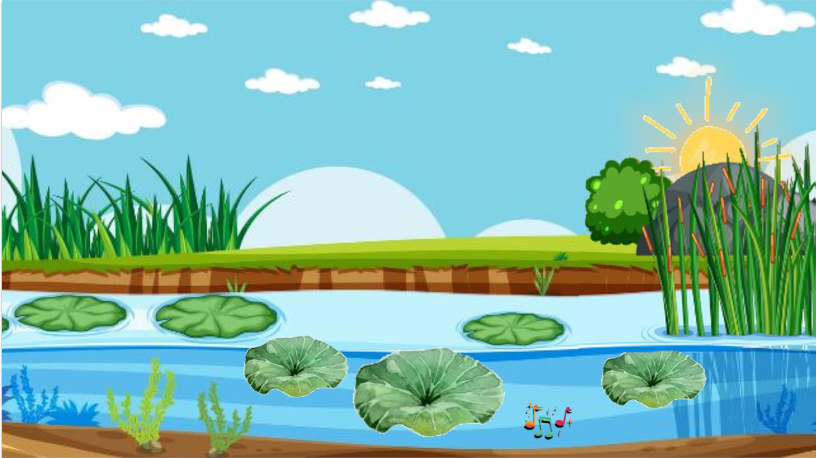

Slide 7
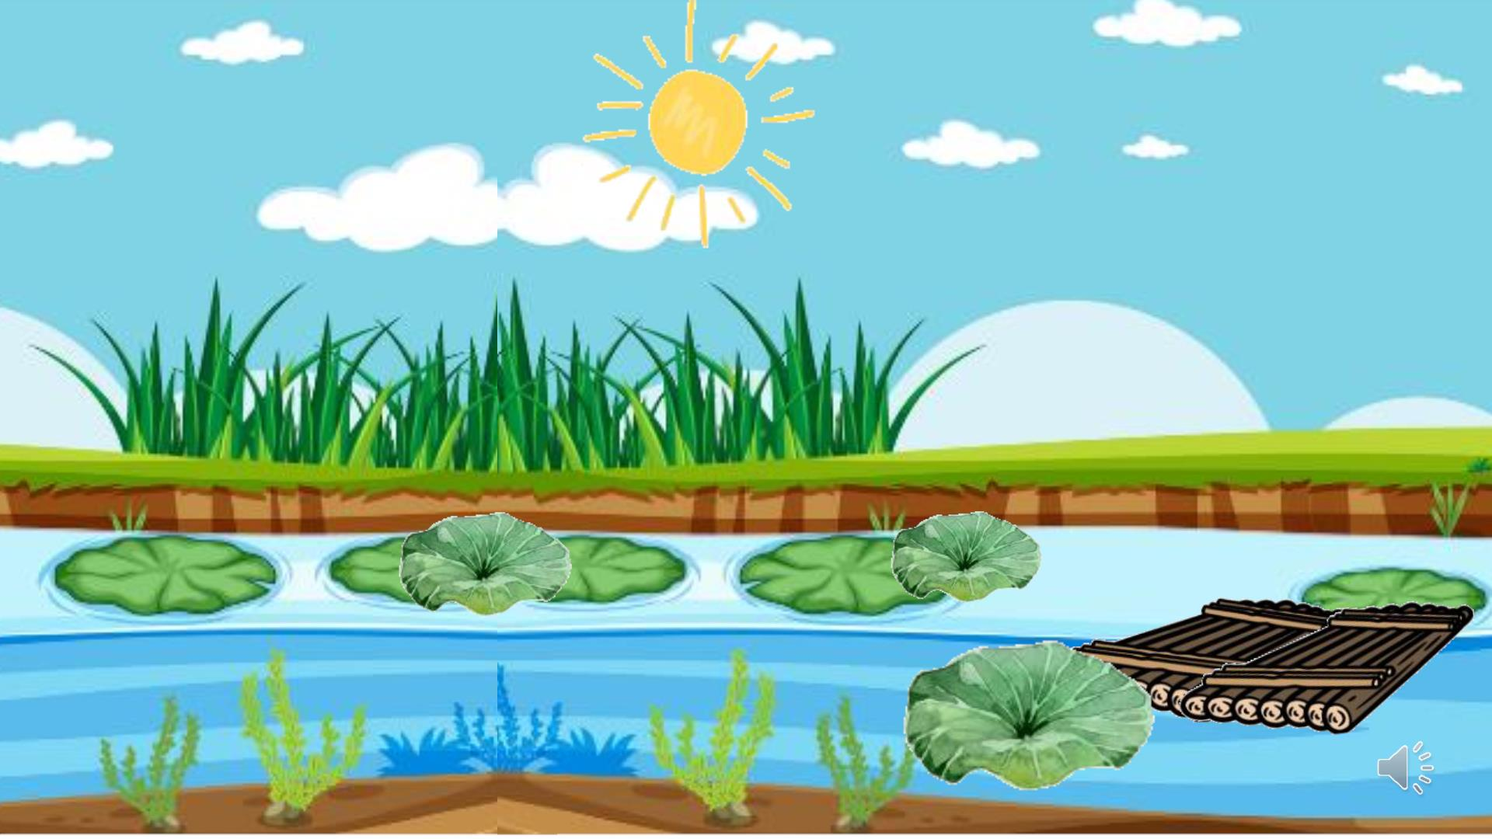

Slide 8
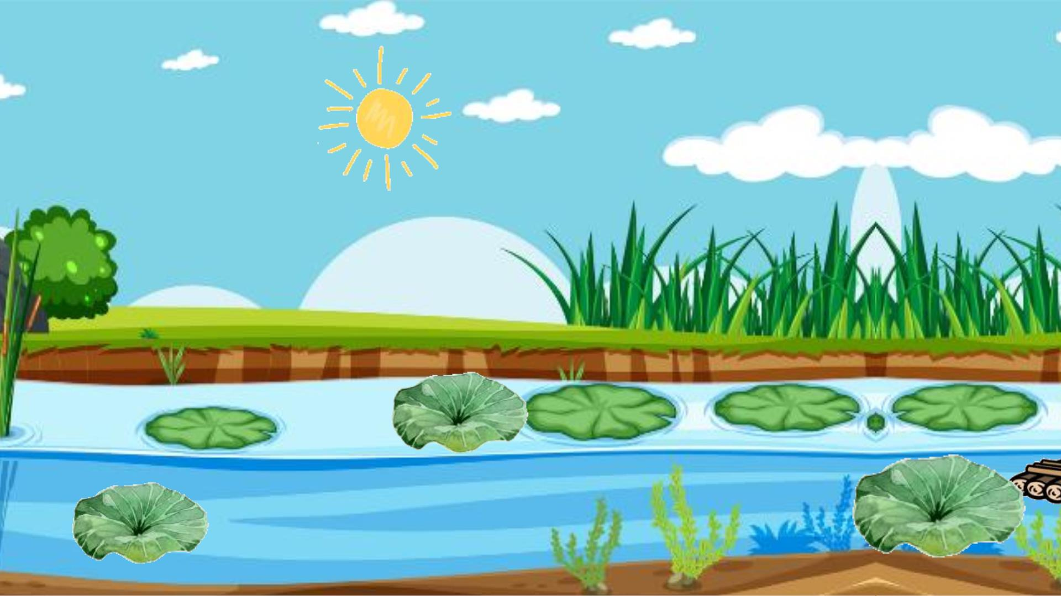
OẠP
OẠP
ỘP ộp
Ngóe ngoe
uồm
Oạp oạp

Slide 9
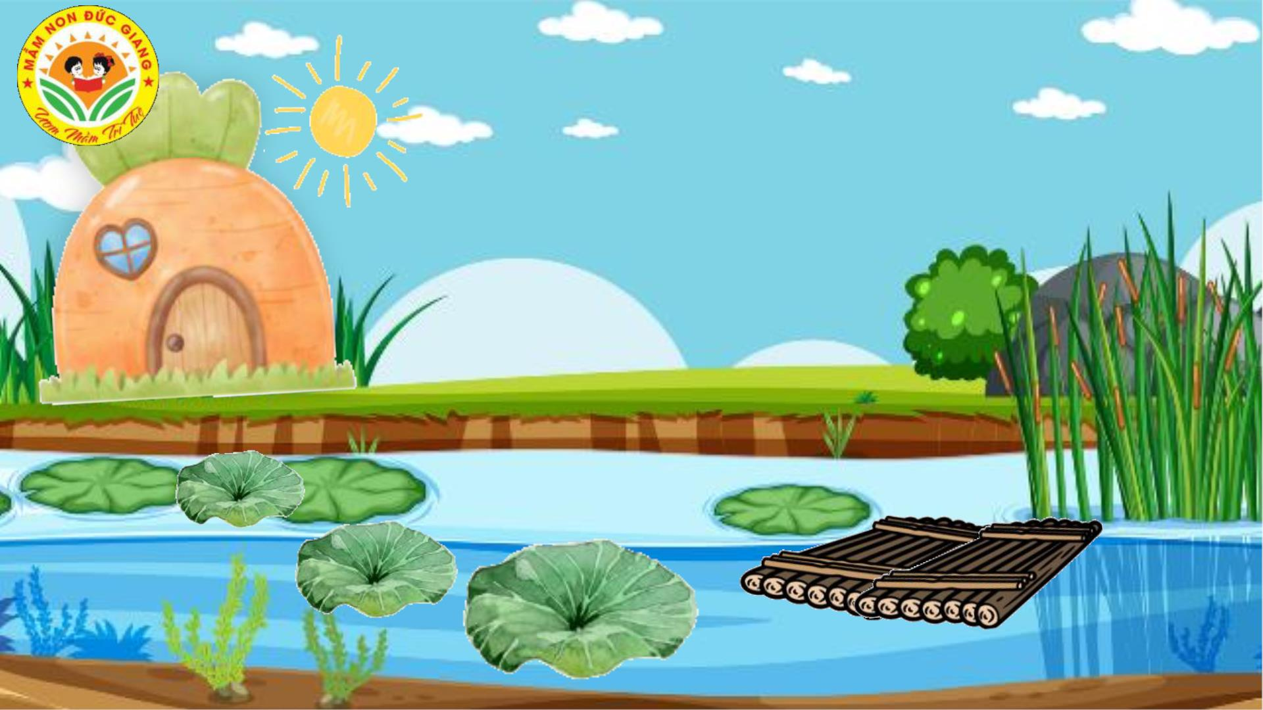
OẠP
ỘP
OẠP
ỘP
OẠP
ỘP

Slide 10
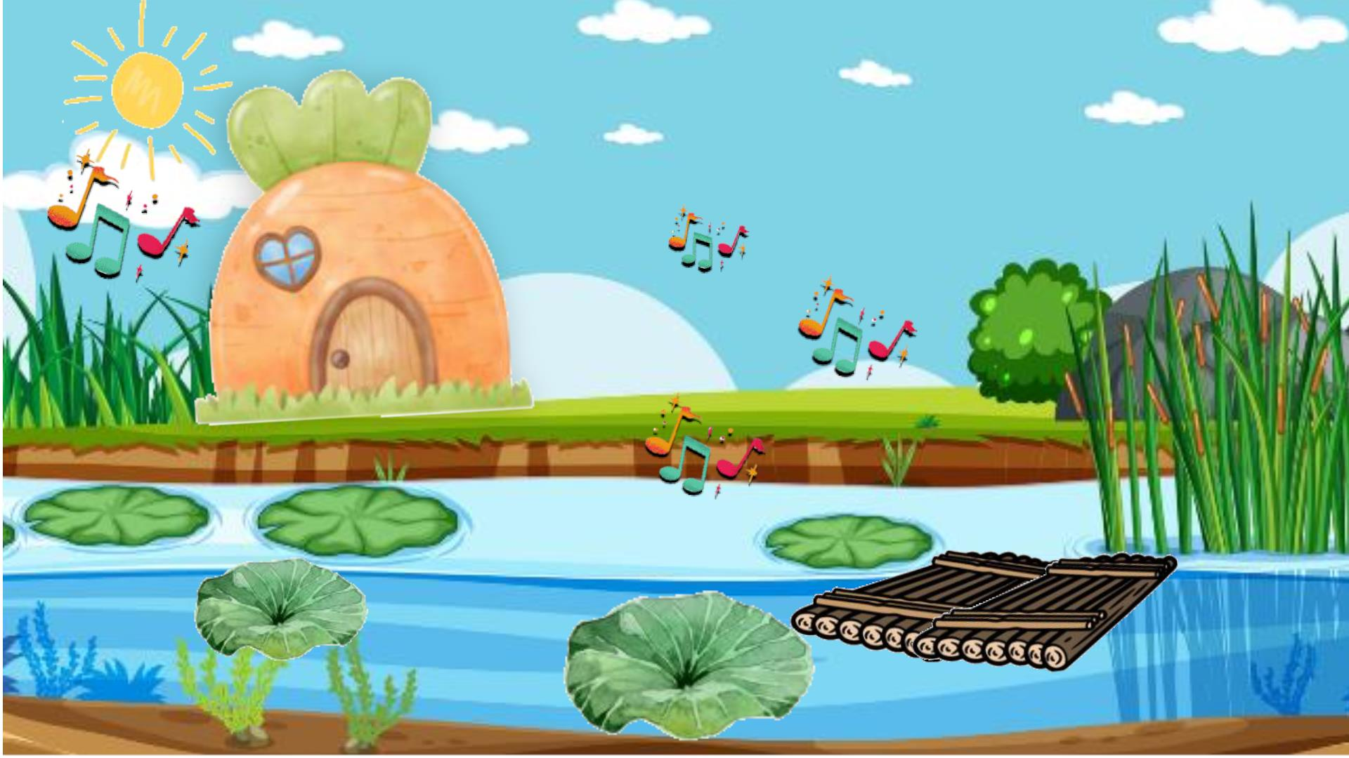

Slide 11

Cô vừa kể con nghe câu chuyện gì?

Slide 12
Theo các con “Đầm lầy” có nghĩa là gì?

Slide 13

TRUYỆN:
THANH ÂM ĐẦM
LẦY

Slide 14
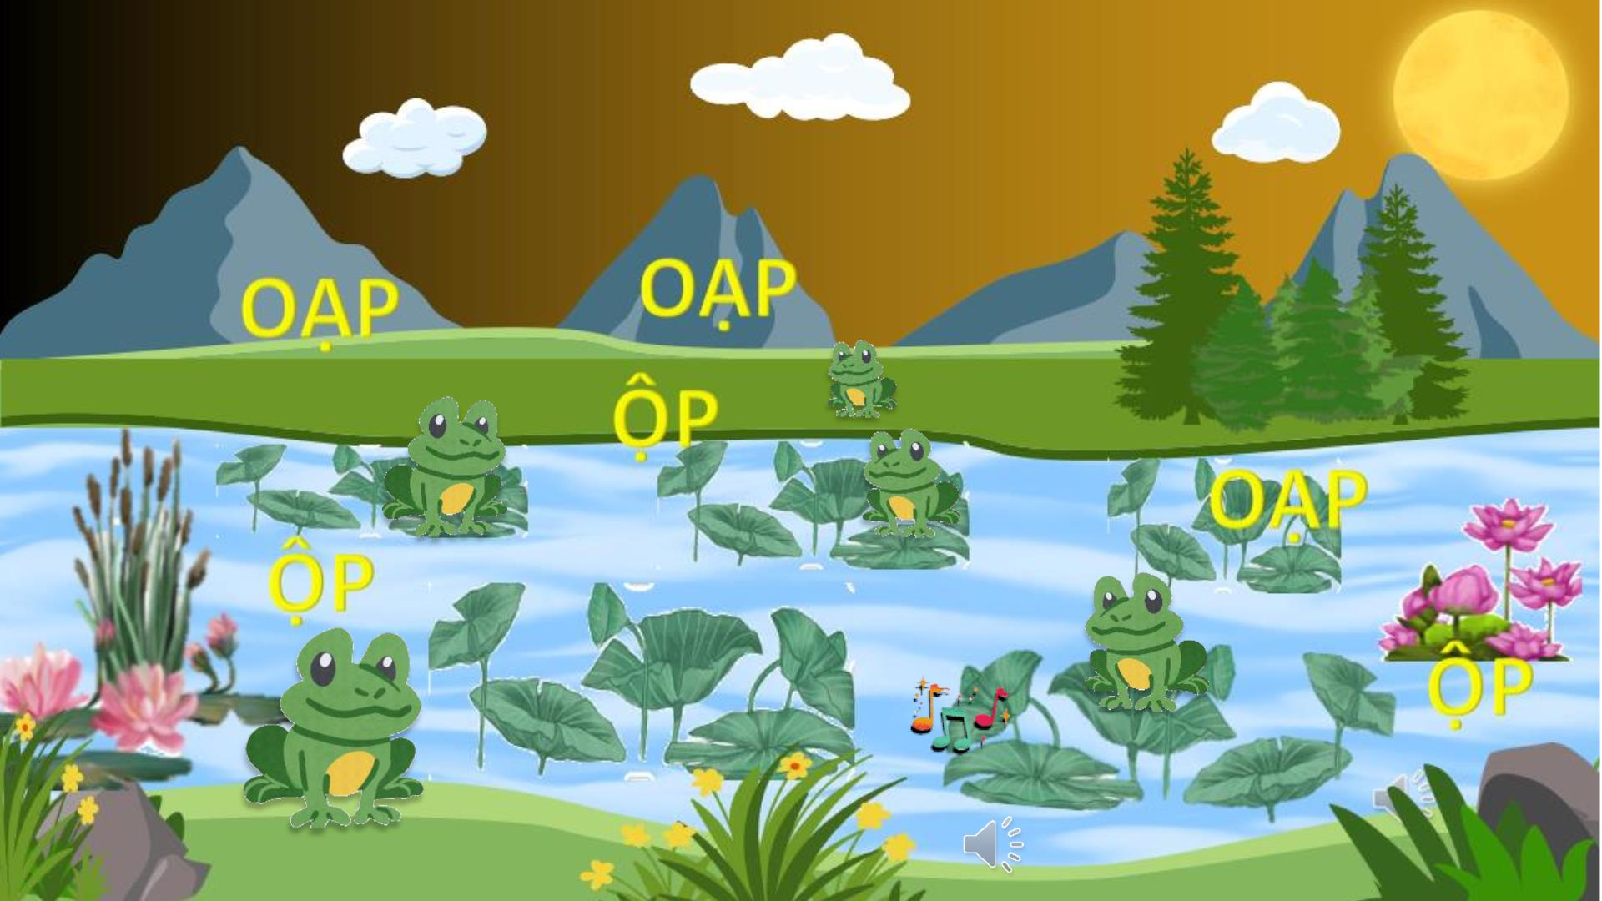

Slide 15


Slide 16
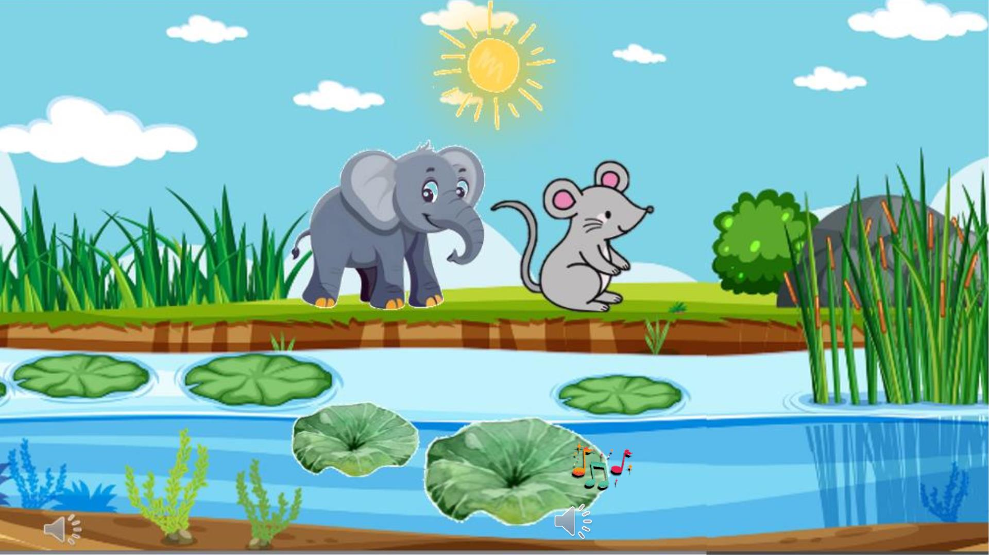

Slide 17
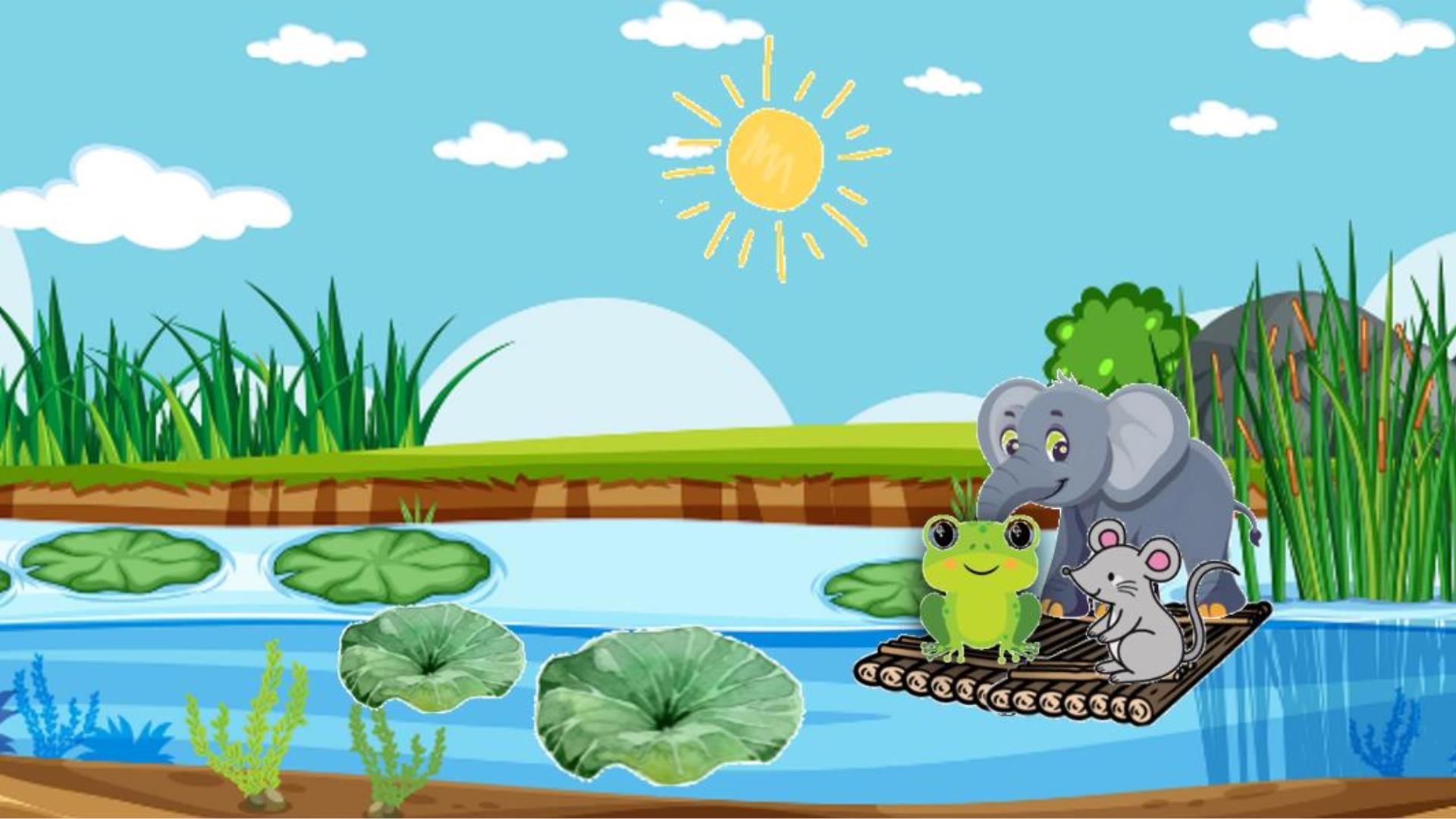

Slide 18
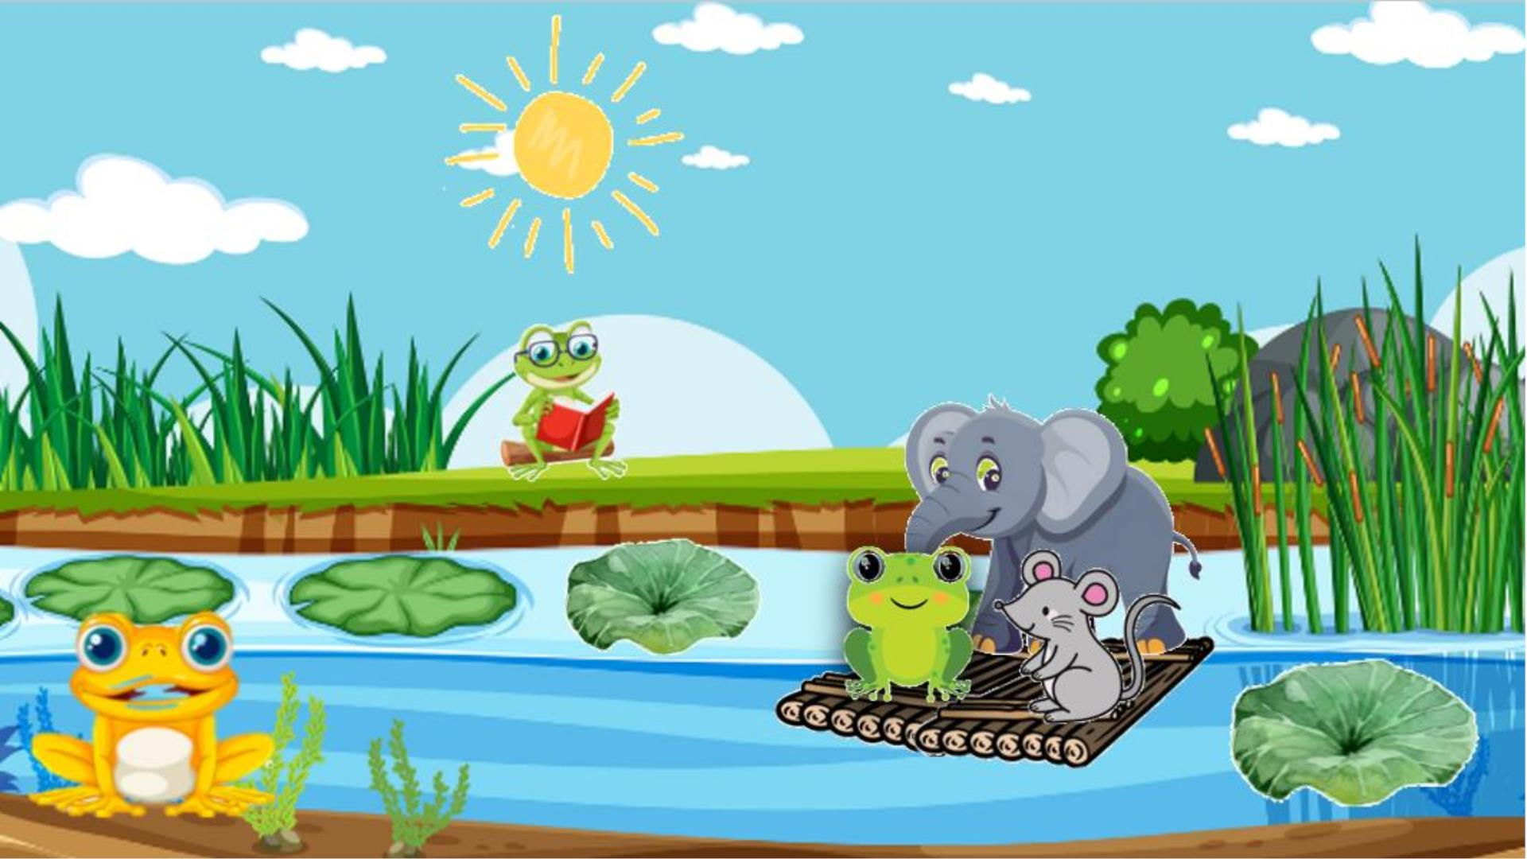

Slide 19


Slide 20

Trong câu chuyện có những nhân vật
Trong câu chuyện con ấn tượng điều gì
nào?
nhât?

Slide 21

Trong đầm lầy có
những gia đình nào
chăm chỉ luyện thanh?
Các gia đình trong đầm lầy đã luyện
thanh như thế nào? Các con thử bắt
chước nào

Slide 22

Màn sân khấu vừa vén thì chuyện gì
Mưa rơi như thế nào? Còn gió thì làm
xảy ra?
sao?

Slide 23
Đố con biết “ Chạy lanh chanh,đi
đủng đỉnh” là như thế nào?
Con thử làm động tác mô phỏng đi,
chạy của bạn Voi và Chuột

Slide 24
Voi và chuột đã giúp bạn Ếch như thế nào?
Khi Ếch tìm được nhà thì gia đình Ếch đã
làm gì?

Slide 25
Con thấy các bạn nhỏ trong truyện có
đáng yêu không? Vì sao?
GIÁO DỤC TRẺ BIẾT GIÚP ĐỠ BẠN KHI GẶP KHÓ KHĂN

Slide 26

KỊCH TRUYỆN:
THANH ÂM ĐẦM LẦY

Slide 27
OẠP
ỘP
OẠP
ỘP
OẠP
ỘP

Slide 28


Slide 29


Slide 30


Slide 32
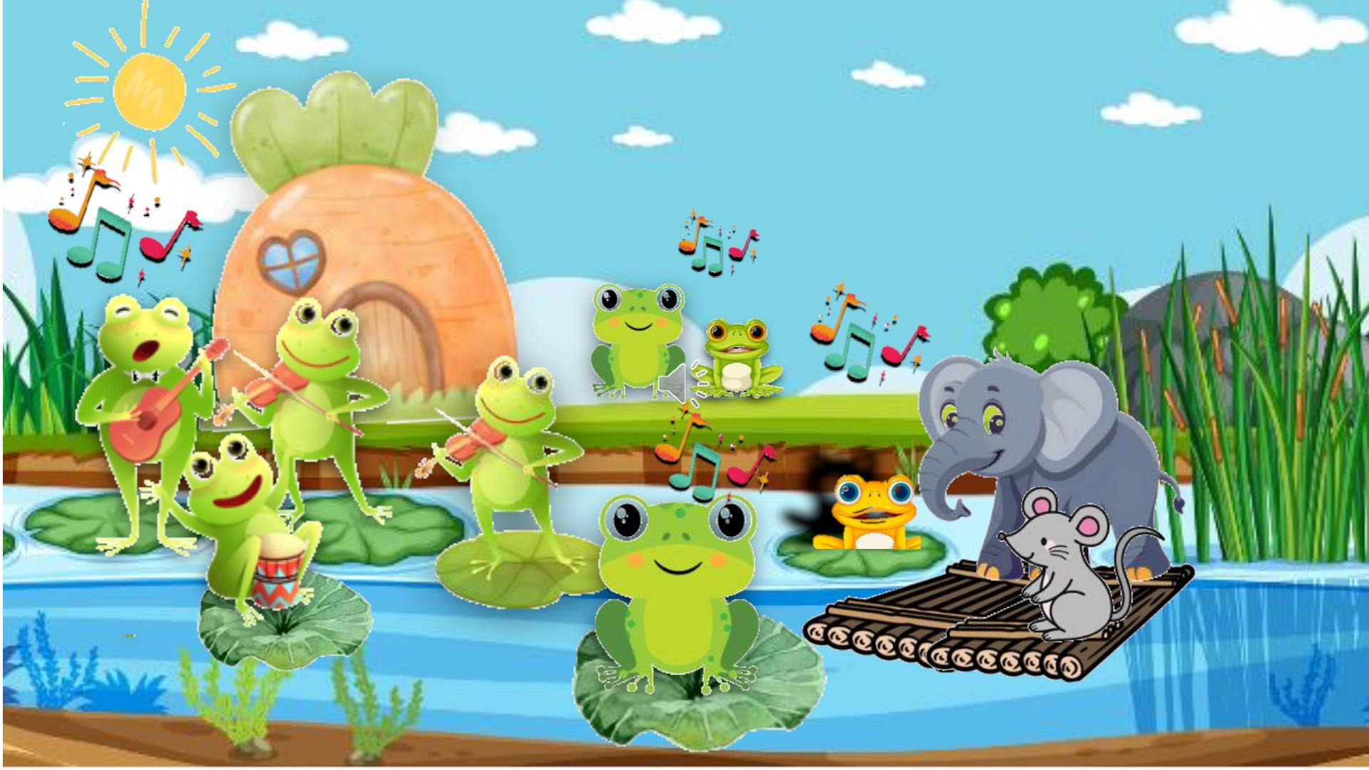

Slide 33


